Slide 1

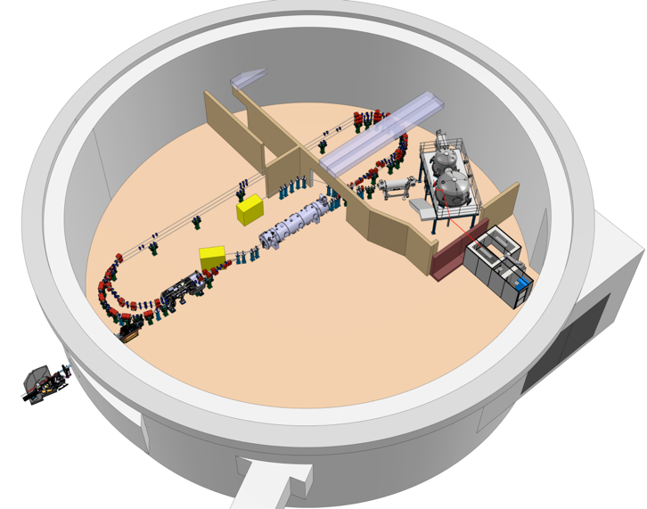
PERLE Progress Review (PPR) 1-2025
WP- 10 - Online
Présenté par: E. Legay
16 Janvier 2025

Slide 2
Périmètre du WP
Périmètre du WP
  Fournir des interfaces permettant d’opérer PERLE
  Fournir aux experts des sous-systèmes des outils de configuration / débogages / monitoring
  Assurer l’opération de l’ensemble de l’infrastructure informatique nécessaire à PERLE
  Assurer l’accès aux données machines en interne
  Dans la directive européenne sur la science ouverte, mettre en place une gestion des données cohérentes
Interactions du WP
  Tous les autres WP (excepté WP1)
Objectifs
  Priorité 1 : remettre en fonctionnement la machine RI
  Priorité 2 : préparer le fonctionnement de l’injecteur
  Priorité 3 :

Slide 3
Objectifs du WP
Objectifs
  Priorité 0 (2025): Fonctionnement le DC Gun
    Prise en main des outils RI
    Formation des agents à EPICS
    Ajout des devices manquants
  Priorité 1 (2025-2027): Développements pour l’injecteur
    Développement spécifique pour la Cryo et la RF
    Intégration des éléments
    Mise en production d’outils de monitoring performants
  Priorité 2 : Préparer PERLE 89 MeV
  Priorité 3 : Préparer PERLE 250MeV
  Priorité -1 : Adapter le planning à la réalité

Slide 4
Etat d’Avancement
In progress
  Mobilisation de l’équipe (5-7 ingénieurs sur 3 services)
  Design et déploiement de l’infrastructure réseau
  Réflexion sur la philosophie de stockage des données
  Définition des besoins avec chaque WP
  Analyse du code automate RI
Next step
  Mise en place des réseaux PERLE avec gestion des utilisateurs
  Création projet PERLE dans cloud@VD
  Formation des agents à EPICS
  Validation des besoins avec chaque WP
  Réceptionner le serveur envoyé par RI

Slide 5
Structuration du WP
WP coordination
E. Legay
Infrastructure
P. Lejeannic
Virtual Data
Réseau
N. Barré
Données
P. Gauron
Développement
E. Legay
Gestion utilisateurs
Gestion des données
P. Gauron
Extraction et visualisation
S. Lion
WP2
WP3
O. Dalifard
WP4
WP5
WP6
WP7
T. Viaud
WP8
P. Gauron
WP9
EPICS
O. Dalifard
IHM Global
BPMs
O. Dalifard
Screens
V. Dalifard
BLMs
Autres diags
Vue machine
Interfaces spécifiques de gestion

Slide 6
Planning et Principaux Jalons du WP
Not yet done …

Slide 7
RH engagés et besoins manquants

Slide 8
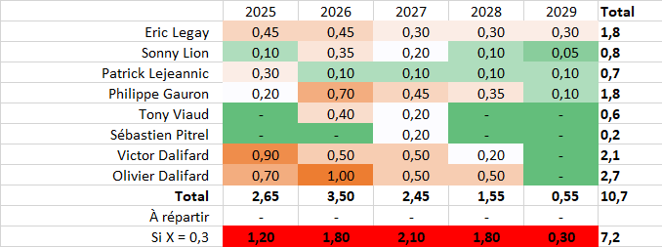
RH engagés et besoins manquants
Solutions :
Définition des besoins !
Apprentissage pour 0,9 FTE
  0,1 FTE en 2025
  0,5 FTE en 2026
  0,3 FTE en 2027
Délégation IPHC ?
Décalage dans le temps pour mieux lisser

Slide 9
Points de vigilance
Définition des besoins
De nombreux points en mode « boule de cristal »
Besoins de formations

